Slide 1
手机服务端接口_性能测试流程
2017_08_22

Slide 2
大纲
1、了解需求，压测前准备工作；
2、脚本设计；
3、压测；
4、分析测试结果；
5、生成报告；

Slide 3
流程图
不通过
需求了解
脚本设计
完成
完成
分析测试结果
完成
性能测试
完成
通过
生成报告

Slide 4
1、需求了解，压测前准备工作
完成功能测试及了解接口输入输出参数情况；---脚本设计准备
了解压测目的：TPS，响应时间（多大TPS，平均响应时间多少ms以内；95%请求的响应时间在500ms以内）
获取压测服务器资源情况（KMC监控系统查看http://opd.kugou.net/kmc/?opdch=index）：CPU，负载，内存，IO,网络流量-----（压测前资源情况，压测中进行比对）

Slide 5
2、脚本准备---输出jmeter.jmx文件
根据功能测试的了解，组装http脚本:
测试计划（测试模块）
线程组（并发数）
sampler(HTTP请求)：域名选择带test的域名；
BeanShell断言（判断脚本-可无）
CSV Data Set Config（参数化文件-可无）
监听器（察看结果树（调试脚本用）、聚合报告-可无）
注意：
1、如果要参数化：函数助手、配置元件CSV Data Set Config实现；
2、如果要加密：函数助手的MD5,java加密类BeanShell PreProcessor；

Slide 6
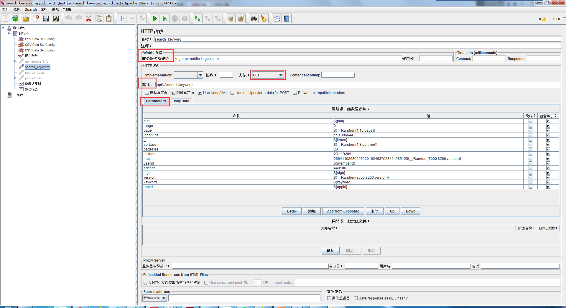
2-1、jmeter.jmx

Slide 7
2-2、jmeter工具使用问题解决
获取上个请求的结果，作为下个请求参数：
1、脚本：用Bean Shell脚本获取；
2、后置处理器：正则表达式获取；
解决参数不允许重复：
1、使用time(,)得到毫秒级别的时间参数+${__Random(,,)}
2、计数器${__counter(FALSE,test)}--从1开始，最大值2,147,483,647
解决参数化中文解析问题：
1、修改txt等参数化文件的编码格式为”UTF-8”;
2、勾选参数url编码；
解决压测错误分析（解决在linux下无法定位的问题）：
1、用Bean Shell脚本打印错误到jmeter.log文件；
11

Slide 8
3、压测：完成脚本准备及服务器配置好后进行测试
把*.jmx、参数化文件txt上传压测服务器同一目录下；
配置好内网hosts：脚本的域名最好用test域名，避免压到线上的情况；
压测方式：（jemter -t *.jmx -n -l *.log）先基准（获取基础数据，方便测试过程中发现问题），再压测
确认被压测服务器准备好环境（部署代码，配置等，需要开发确认）；
进行压测：根据压测方式进行压测；
压测过程中：查看压测过程的TPS，响应时间，成功率，线程情况，服务器资源使用情况等；----如果发现某一项有问题，排除解决问题后，再压测，直到测试通过为止；

Slide 9
4、压测过程中常见问题
jmeter分布式遇到启动不了“jmeter-server”的现象：
1）配置hosts:127.0.0.1改成实际IP
脚本报错：
1）导出jmeter.log文件：根据请求参数、返回数据、状态码排查报错原因；
压测TPS上不去，响应时间 不达标（从外到内）：
1、排除脚本问题：
1）排除函数的影响：如果有用到MD5加密等函数；
2）排除自定义方法的影响；
2、排查服务器问题：
1）查看请求压力是否到达指定服务器；
2）排除服务器资源问题：--(开发排除，因为我们没有服务器权限，且对lua代码不熟悉，所以涉及服务器问题，都让开发排查)；
3）排查服务器代码问题；

Slide 10
完成压测后：进行报表输出测试结果---输出报表
根据压测结果：生成结果报告;
结论+jmeter报表截图+压测服务器资源情况（KMC监控系统截图包括压测前中后)

